Slide 1

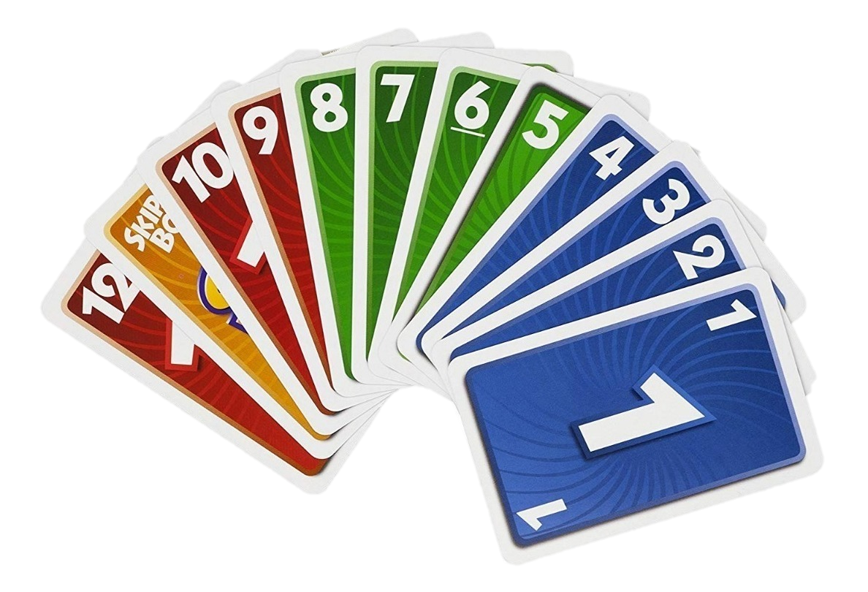



Meilensteinpräsentation II
Programmierprojekt 2020
Implementierung von Skip-Bo ©
Gruppe:
Manuela Wildi
Rao Rohan Girish
Guillaume Joyet
Janni Batsilas
Quelle: mercadolibre.com

Slide 2





Übersicht
Outline / Spieldemonstration
Spiellogik
Technische Eigenheiten
Standpunkt / Zwischenresümee

Slide 3
Übersicht
Outline / Spieldemonstration
Spiellogik
Technische Eigenheiten
Standpunkt / Zwischenresümee

Slide 4
Übersicht
Outline / Spieldemonstration
Spiellogik
Eigenheiten
Standpunkt / Zwischenresümee

Slide 5
Spiellogik
⚠️ BENUTZE DIESES TEXTFELD ALS FORMATVORLAGE ⚠️

Slide 6
Übersicht
Outline / Spieldemonstration
Spiellogik
Technische Eigenheiten
Standpunkt / Zwischenresümee

Slide 7
Eigenheiten
⚠️ BENUTZE DIESES TEXTFELD ALS FORMATVORLAGE ⚠️

Slide 8
Übersicht
Outline / Spieldemonstration
Spiellogik
Technische Eigenheiten
Standpunkt / Zwischenresümee

Slide 9
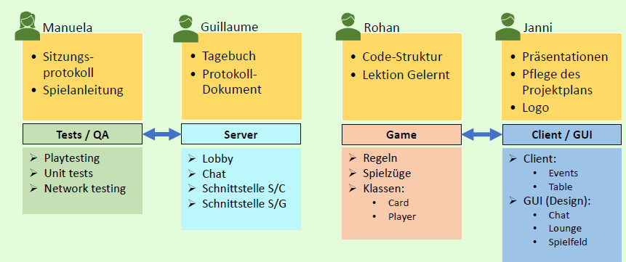
Standpunkt / Zwischenresümee
Zielvorgaben der Meilensteine bisher im grossen und ganzen erreicht:
Dokumentation wurde erstellt
Der Code erfüllt die verlangte Funktion
Zuständigkeiten haben sich nicht geändert:
Keine 180° drehungen:
Wir konnten das Spiel verwirklichen wie wir es uns vorgestellt haben

Slide 10
Standpunkt / Zwischenresümee
Was gut lief:
Abmachungen wurden eingehalten
Keiner musste Chef sein
Wir haben uns nicht übernommen
Was wir unterschätzt haben:
Aufwand Kommunikation Server / Client mit Spiellogik
Aufwand für gradle.build und logger
Was uns Probleme bereitete:
Pushen, Mergen mit Git (Knappes Zeitmanagment)
Erstellen der gradle.build -Datei
Wir verbessern uns:
Einen Tag vor Abgabe Fertig
Mehr Zeit für Neues (Zb. Tests) einplanen

Slide 11
Vielen Dank für die Aufmerksamkeit!

